Slide 1
Города
Приморского
края

Slide 3
Геральдика Приморского края
Флаг Приморского края
Герб Приморского края
«Парадный» герб Приморского края

Slide 4
Первооткрыватели и основатели
Приморья
Николай Николаевич Муравьев-Амурский (1809 – 1881 )
Петр Васильевич Казакевич( 1816 –1887 )
Алексей Карлович Шефнер (1832-1891)
Николай Яковлевич Шкот (1829 – 1870)

Slide 5
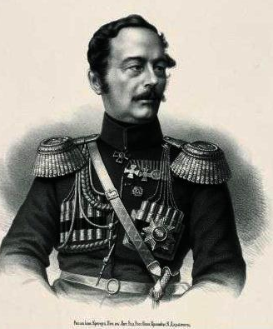
Генерал-губернатор Восточной Сибири
Николай Николаевич Муравьев-Амурский
В 1859 г. на пароходе корвете "Америка" он совершил плавание вдоль побережья Приморья, в ходе которого получили названия пролив Босфор Восточный, заливы Петра Великого, Амурский и Уссурийский и заложены два поста военных: Новгородский и Владивосток.

Slide 6
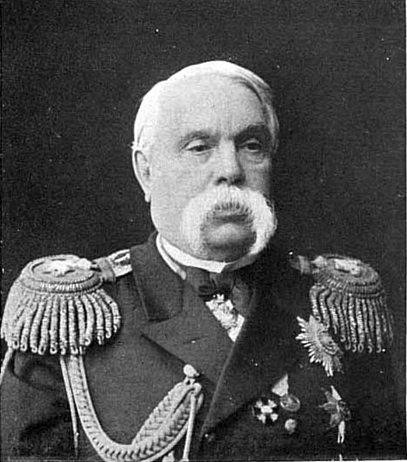
Петр Васильевич Казакевич
С образованием в 1856 г. Приморской области стал ее первым военным губернатором, одновременно исполняя обязанности командующего Сибирской флотилией и командира портов Восточного океана. Один из инициаторов основания постов Новгородский и Владивосток.

Slide 7
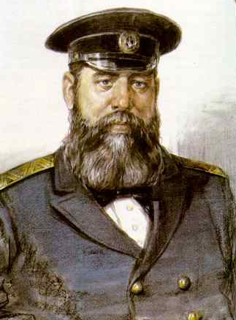
Алексей Карлович Шефнер
Командир транспорта "Маньчжур", высадившего во Владивостоке в 1860 г. первый десант. Полных 20 лет прослужил он на Тихом океане. В 1872-1874 гг. исполнял должность командира Владивостокского порта.

Slide 8
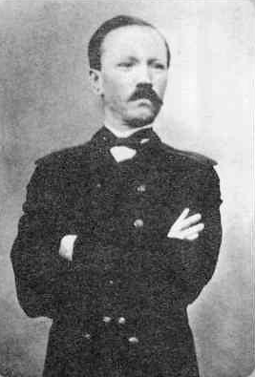
Николай Яковлевич Шкот
Его имя навечно вписано в историю Приморья. Его именем названы остров, полуостров в заливе Петра Великого, мыс в заливе Св. Ольги, поселок и район. . В 1857-1853 гг. занимался гидрографическими исследованиями в Охотском и Японском морях.. В 1864 г. - помощник командующего портов Восточного океана, затем -главный начальник Южных гаваней Восточного океана.

Slide 9
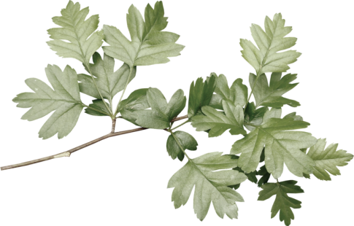
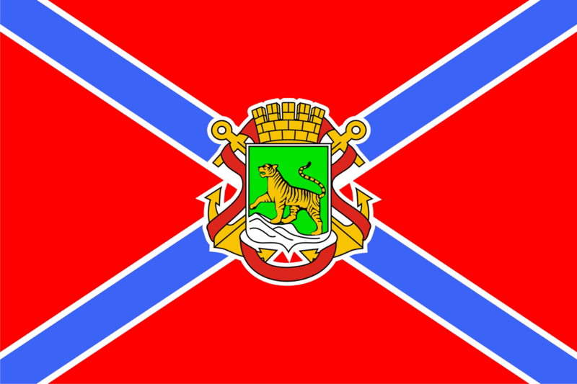
Владивосток
Город Владивосток - самый крупный в Приморском крае и в целом на Дальнем Востоке России. Это промышленный, транспортный, научный и культурный центр, самый крупный порт на Тихоокеанском побережье России.

Slide 10
Ландшафт Владивостока

Slide 11
Основан как военный пост Владивосток
(от «владеть Востоком»)
Неофициальное китайское название города — 海参崴 (произносится «хайшэньвэй» или «хайшэньвай»), что в переводе означает «залив трепанга». в 1860 году, в 1880 году получил статус города.
В 1930—1940-х годах Владивосток служил транзитным пунктом на пути доставки заключённых и грузов для Севвостлага советского супертреста «Дальстрой». В городе располагался известный Владивостокский пересыльный лагерь, куда со всей страны свозились заключённые. Здесь умер поэт Осип Мандельштам, через этот лагерь прошёл будущие актёр Георгий Жжёнов, писатели Варлам Шаламов и Евгения Гинзбург, «космический» академик Сергей Королёв и ещё сотни тысяч других политзаключённых. Этот лагерь располагался в районе Моргородка. 20 сентября 1991 года президентом РСФСР Борисом Ельциным был подписан указ № 123 «Об открытии г. Владивостока для посещения иностранными гражданами»

Slide 12
Американские войска во Владивостоке, 1918 год

Slide 13
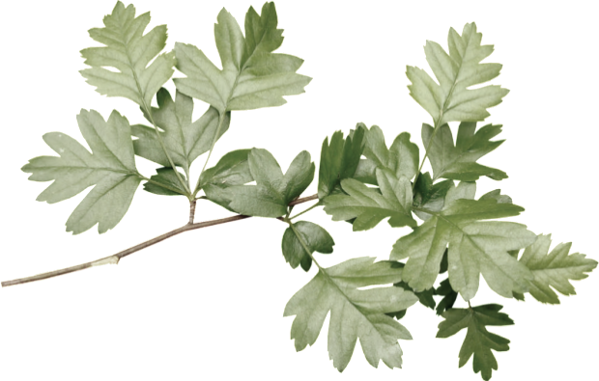
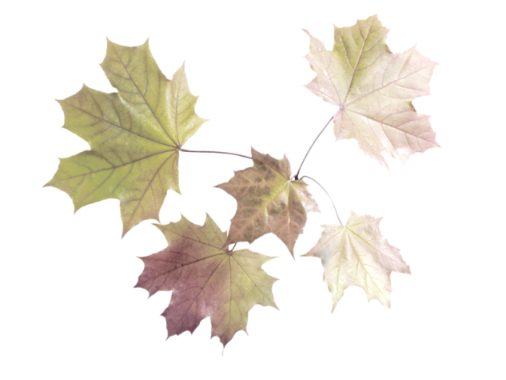
Население — 604 602 человек.
Правильное название жителя Владивостока — владивостокец
(множественное число —
владивостокцы).
4 ноября 2010 года Владивостоку присвоено почётное звание «Город воинской славы»
В 1983 году во Владивостоке Ильёй Лагутенко была образована известная советская и российская рок-группа «Мумий Тролль»

Slide 14
Бухта Астафьева

Slide 15
Государственный морской заповедник

Slide 16
Государственный морской заповедник

Slide 17
Ливадийская Гора

Slide 18
Ливадийская Гора

Slide 19
Маяк Эгершельд

Slide 20
Ботанический сад-институт

Slide 21
Ботанический сад-институт

Slide 22
Ворошиловская батарея

Slide 23
Владивостокская крепость

Slide 24
Памятник Борцам за власть Советов

Slide 25
Памятник Владимиру Высоцком

Slide 26
Памятник Элеоноре Прей

Slide 27
Русский мост

Slide 28
Русский оперный дом

Slide 29
Приморский музей им. В.К. Арсеньева

Slide 30
Музей автомотостарины

Slide 32
Уссурийск
Население — 168 137 человек
второй по величине город Приморского края (после Владивостока).
Уссурийск был основан в 1866 году как село Никольское (в честь св. Николая Чудотворца) 13 семьями прибывшими на поселение из Астраханской и Воронежской губерний.

Slide 33
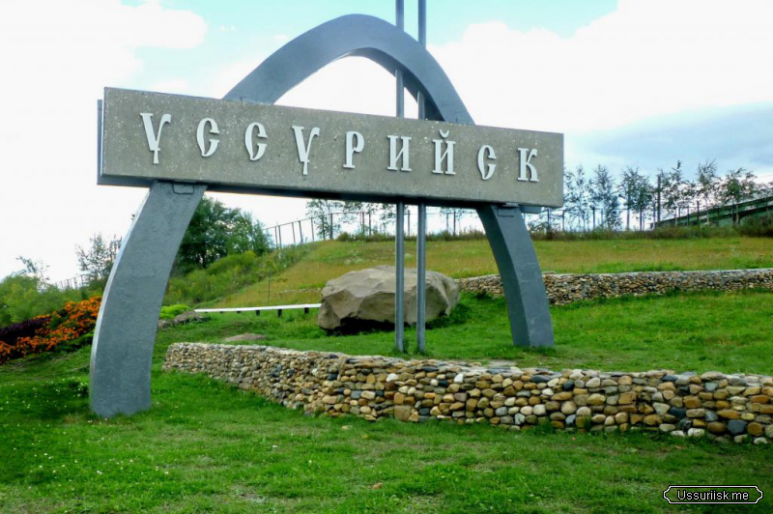
В 1898 году село Никольское получило статус города и имя Никольск-Уссурийский. 20 февраля 1935 года город был переименован в Ворошилов в честь советского военачальника К. Е. Ворошилова. 29 ноября 1957 года название города было изменено ещё раз, с этого времени он называется Уссурийск.

Slide 35
Чжурчжэньская каменная черепаха в городском парке

Slide 36
Каменное изваяние черепахи XII века — одна из главных достопримечательностей Уссурийска. Такие памятники, как правило, устанавливались на могилах императоров Чжурчжэньского государства.

Slide 37
Уссурийский государственный природный заповедник

Slide 38
Невысокие горы покрыты хвойными лесами. Горные реки Комаровка и Артёмовка протекают по территории заповедника. Здесь водятся редкие животные

Slide 40
Период цветения лотоса приходится на конец лета. В августе на поверхности озера распускается до 500 нежно-розовых бутонов.
Озеро лотосов

Slide 41
Изумрудная долина
(палеодеревня)

Slide 42
Это место известно далеко за пределами Приморья. Строительство ещё не окончено, а желающих увидеть чудо-деревню предостаточно. Сюда приезжают жители Уссурийска и соседних регионов.

Slide 43
Часть объектов уже построена. Открыта для посещений деревянная крепость, игровые аттракционы древней Руси, настоящие русские деревянные качели.

Slide 44
Барановский вулкан – это уникальный памятник природы, возраст которого составляет несколько миллионов лет. Его кратер практически разрушен

Slide 45
Хорошо сохранилась только западная часть
С западной части открывается потрясающий вид на реку Суйфун (Раздольную). Несколько сотен тысяч лет назад эта река размыла рыхлые отложения вулкана, проложив проход сквозь его кратер.

Slide 46
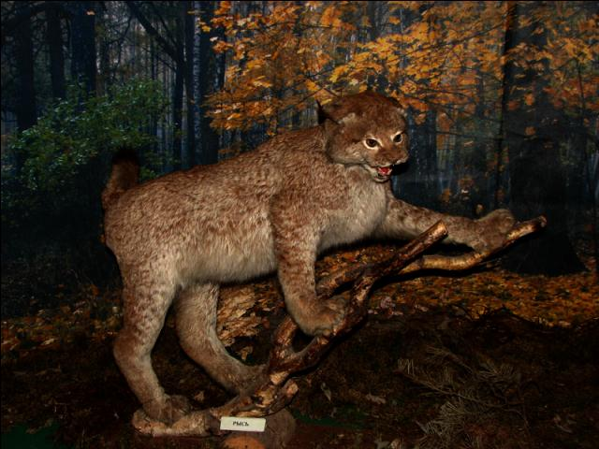
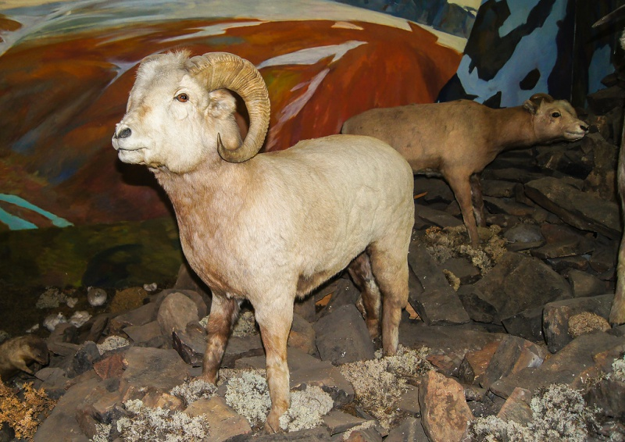
Музей природы Уссурийска

Slide 47
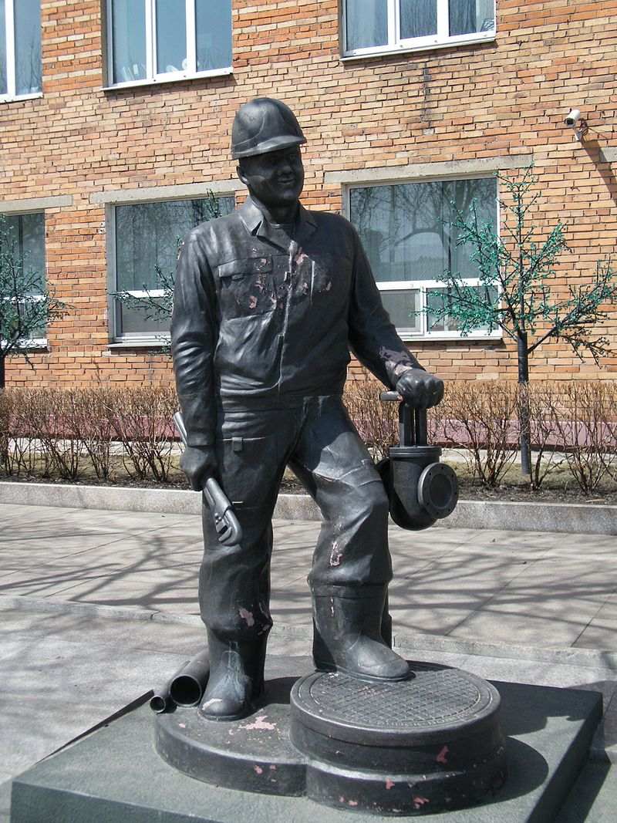
Памятник водопроводчику ул. Карбышева, 27

Slide 48
Памятник рабочим, погибшим в Великой Отечественной войне

Slide 49
Паровоз-памятник Ел−629 на станции Уссурийск, в топке которого сожжены Лазо, Сибирцев и Луцкий.

Slide 50
Находка
Население — 155 722 человек, третий по величине город Приморья.
Расположен на полуострове Трудный у берегов залива Находка Японского моря.

Slide 52
Строительство города-порта было связано с планом советского руководства по переносу морского порта из Владивостока в бухту Находка.
Усилиями заключённых ГУЛАГа в 1947 году открыт порт, в 1950 году посёлку присвоен статус города. Название города Находки (с 1940 по 1950 годы — одноимённого посёлка) происходит от имени расположенной рядом бухты Находка, открытой русскими моряками летом 1859 года.
По легенде, увидев ранее неизвестную бухту, один из моряков корвета «Америка» воскликнул: «Вот это находка!».

Slide 53
Залив Находка

Slide 54
Залив Находка и сопка Сестра

Slide 55
Остров Лисий

Slide 56
Мемориал «Скорбящая мать»

Slide 57
Памятник посвящен победе в Великой Отечественной войне 1941-1945 гг.

Slide 58
Сад камней

Slide 59
Центральная площадь Находки

Slide 60
Маяк Поворотный расположен на мысе при входе в залив Петра Великого, который делит побережье Приморья на южное и восточное. На этом мысе практически нет растительности. Он высокий, крутой, обрывистый. Окружен множеством рифов, из-за которых морским судам подходить к мысу не рекомендуется.

Slide 61
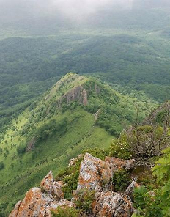
В южной части Приморского края, неподалеку от города Находки, расположена Гора Чандолаз, которая является частью одноименного горного хребта, имеющего второе название Лозовый. Эта горная цепь была образована миллионы лет назад в результате смещения земной коры и поднятия из морских глубин цепи рифов.

Slide 62
Гора Чандолаз издавна считается магической, ее окружает множество древних мифов и легенд. Одна из легенд связана с произрастающими здесь дубами, листья которых необычайно велики и осенью приобретают необычный для этого дерева красный оттенок. Местные жители утверждают, что на горе можно потеряться во времени и пространстве, даже воздух здесь пропитан необычной энергетикой.

Slide 63
Горы Брат и Сестра

Slide 64
Арсеньев
Население — 53 543 челеловек
Расположен в предгорьях Сихотэ-Алиня, в долине (правобережье) реки Арсеньевка (приток Уссури)
Над городом возвышается сопка Обзорная.
Её высота 876 м.
С неё видна удивительная панорама Арсеньева

Slide 65
Арсеньев вид с Обзорной

Slide 66
Основан в 1902 году как село Семёновка, объединившее несколько соседних деревень. В 1938 году село было преобразовано в рабочий посёлок Семёновка.
В 1952 году рабочий посёлок получил статус города и был переименован в Арсеньев — в честь известного русского учёного, путешественника, писателя и исследователя Дальнего Востока Владимира Клавдиевича Арсеньева.

Slide 67
Вид на Арсеньев с сопки Увальная на окраине города

Slide 68
Горнолыжные трассы на сопке Обзорная

Slide 69
Памятник Владимиру Арсеньеву возле городского музея

Slide 70
Памятник Владимиру Арсеньеву на сопке Увальная

Slide 71
Памятник погибшему возле города экипажу самолёта Як-28. 9 сентября 1981 года майор Анашкин и капитан Волков ценой своих жизней отвели падающий самолёт от населённого пункта.

Slide 72
Художественный образ Дерсу Узала

Slide 73
Артем
Город в Приморском крае России. Расположен в долине реки Кневичанка
Население — 103 925 человек . Назван в честь русского революционер Фёдора Андреевича Сергеева, более известного как «това́рищ Артём» 1883—1921 .

Slide 74
В прошлом — город шахтёров (последняя шахта была закрыта в 2000 году), из сохранившихся предприятий действует Артёмовская ГРЭС и аэропорт «Владивосток».
Основан в 1924 как рабочий посёлок при месторождении бурого угля, городом стал 26 октября 1938 (эта дата считается днём рождения города).
В 1990-е Артём был представлен футбольным клубом Шахтёр, выступавшим во второй лиге чемпионата страны

Slide 75
Озеро Артемовское

Slide 76
Озеро Артемовское

Slide 77
Река Стеклянуха

Slide 78
Памятник Ленину

Slide 79
Историко-краеведческий музей

Slide 80
Дворец культуры угольщиков

Slide 81
Дальнегорск
Основан в 1897 году как посёлок Тетюхе, город — с 1989 года.
является самым восточным, самым высокогорным (180—804 метров над уровнем моря) городом в Приморье. Главная улица — проспект 50 лет Октября.
Основан в 1897 году как горняцкий посёлок Тетюхе (от китайского долина диких кабанов) после экспедиции под руководством горного инженера С. В. Масленникова, которая в 1897 году обнаружила в отрогах Сихотэ-Алиня месторождение свинцово-цинковых руд. На базе месторождения было создано горнопромышленное общество, занявшееся его разработкой.
В 1930 году получил статус рабочего посёлка. В 1972 году переименован в Дальнегорск в рамках кампании по переименованию советских поселений, имеющих китайские названия.
Статус города присвоен в 1989 году

Slide 82
Посёлок Тетюхе, 1934 год

Slide 84
Бухта Зеркальная

Slide 85
Мыс Бринера

Slide 86
Вдоль всего Дальнегорска протекает река Рудная

Slide 87
Водопад на реке Черёмуховой

Slide 88
Скалы Два Пальца

Slide 89
Богатства дальнегорских недр. Один из крупных образцов датолита, найденных на дальнегорском боросиликатном месторождении.

Slide 90
«Высота 611»

Slide 91
Дальнегорск известен частым появлением НЛО на своей территории.
Так, 29 января 1986 года здесь, прямо в черте города, на сопке Известковой, более известной под названием «Высота 611»,
потерпел крушение неопознанный летающий объект шарообразной формы, замеченный местными свидетелями.
По информации в прессе, на месте падения обнаружено множество уникальных материалов, предположительно неземного происхождения,
так как, по результатам анализа,
современными технологиями их изготовить невозможно. В частности, была обнаружена уцелевшая часть наружной обшивки шара, изготовленная из сверхчистого молибдена, не применяющегося в земных условиях как конструкционный материал, так как обладает очень плохими физико-химическими свойствами.
В последующие годы неоднократно
появлялись сообщения дальнегорцев
о наблюдении на территории района
аномальных явлений

Slide 92
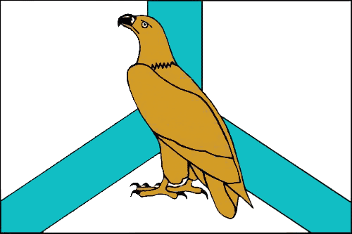
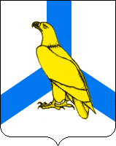
Дальнереченск
Находится недалеко от границы с КНР.
Самый северный и старейший город Приморья.

Slide 93
Численность городского населения составила 27 604 человека
Основан казаками как станица Графская (год основания — 1859) в честь графа Н. Н. Муравьёва-Амурского. С 1897 года по 1972 год город назывался Има́н.
Расположен в долинах рек Уссури, Большой Уссурки и Малиновки, которые соединяются в городской черте. Находится неподалёку от отрогов Сихотэ-Алиня и Сальской сопки — потухшего вулкана.

Slide 94
Дальнереченск, стелла при
въезде в город.

Slide 95
Дальнереченск ул. Ленина

Slide 96
Мемориальные комплексы пограничникам, погибшим при защите государственной границы СССР.

Slide 97
Мемориальный комплекс героям-пограничникам, павшим 2 марта 1969 года на острове Даманский.

Slide 98
Монумент Дальнереченцам, погибшим в годы Великой Отечественной войны

Slide 99
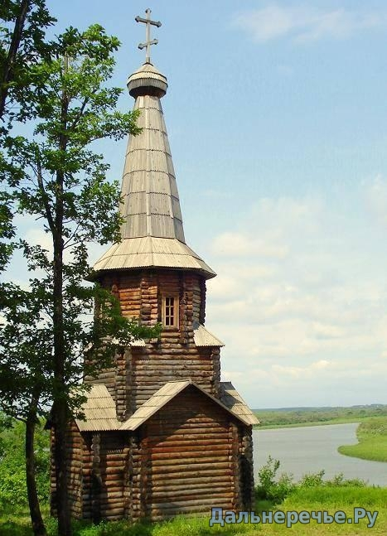
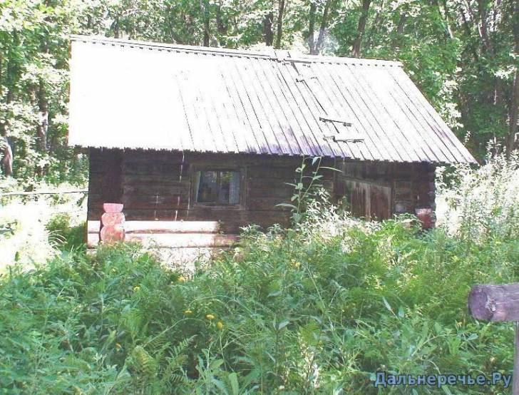
Этнографический комплекс «Истоки Дальнеречья»
Маленькая двухкомнатная избушка - жилище казака-переселенца1
деревянная часовня

Slide 100
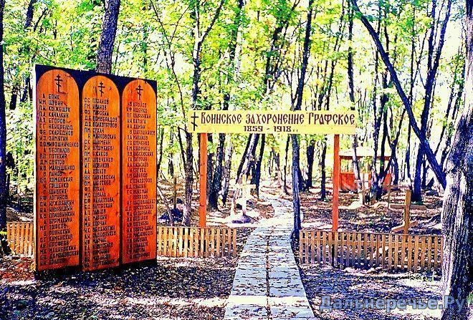
воинское захоронение Графское

Slide 101
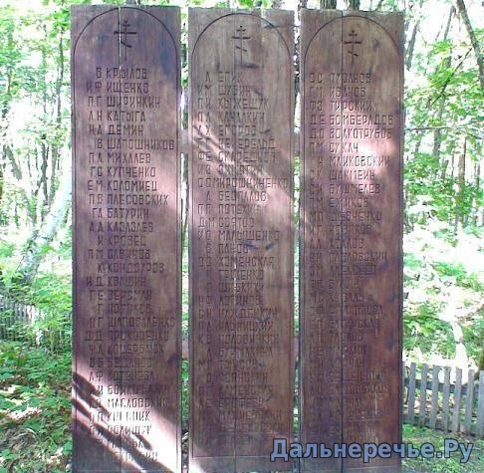
Первое воинское захоронение
1859—1918 г
три деревянных стенда
с вырезанным перечнем имен.

Slide 102
Спасск-Да́льний
Население — 42 020
Город расположен на реке Кулешовка
(до 1972 река называлась Сантахеза),
в 20 км от озера Ханка.
Поселение на месте города
было основано переселенцами с
Украины в 1886 как село Спасское.
В 1906 недалеко была построена железнодорожная станция Евгеньевка и рабочий посёлок при ней. Рядом образовалась Спасская слобода, в которой проживали торговцы и ремесленники. В 1917 территория станции Евгеньевка, рабочий посёлок и Спасская слобода образовали город, которому было присвоено название Спасск-Приморский. В 1929 город был переименован в Спасск-Дальний. Штурм Спасска 8-9 октября 1922 г. стал одним из последних крупных сражений гражданской войны.

Slide 104
Памятник возле вокзала
«И останутся как сказка, Как манящие огни, Штурмовые ночи Спасска»

Slide 105
Памятник красноармейцам

Slide 106
Памятник жителям города, не вернувшимся с фронта

Slide 107
Партиза́нск
Население — 37 689 чел
Основан в 1896 году как Сучанский Рудник, с 1932 по 1972 год носил название Сучан.
С 1888 по 1893 годы велись интенсивные работы по разведке угольного месторождения. В 1891 году было добыто для морских судов 180 тонн угля.
В 1896 году Было основано поселение
Сучанский Рудник, давшее начало современному городу.
В том же году возникли горняцкие посёлки Сучана: Новицкое, Френцевка, Тигровая и другие.Сучан — родина партизанского движения Приморья: здесь под руководством Лазо создавалась первая в Приморье партизанская армия, состоящая в основном из шахтёров.

Slide 108
27 апреля 1932 года Сучанский рудник был преобразован в город с присвоением наименования Сучан.
от 26 декабря 1972 года город получил свое нынешнее наименование — Партизанск. Город был так назван потому, что именно горняцкий Сучан и окрестные населенные пункты долины реки Сучан явились колыбелью партизанского движения в годы Интервенции и Гражданской войны.
Вокруг города растут лиственные и смешанные леса, в которых произрастают монгольский дуб, берёза, липа, маньчжурский орех, амурский бархат, пихта, ель, ясень, клён. Склоны сопок покрыты кустарником. В лесах обитают уссурийский тигр, медведь, косуля, лесной кот, дикий кабан, норка, белка. Вблизи города течёт река Партизанская — источник водоснабжения города и посёлков. Город расположен в сейсмически активной зоне.

Slide 109
Сучанские партизаны, 1920-е гг.

Slide 110
Ландшафт Партизанска

Slide 111
Скульптура шахтёра один из символов города

Slide 112
Мемориальный комплекс ВОВ в Партизанске

Slide 113
Пещеры Партизанского района

Slide 116
Река Партизанская(Сучан)

Slide 117
Спасибо за внимание!

